Slide 1
Operational Amp

Slide 2
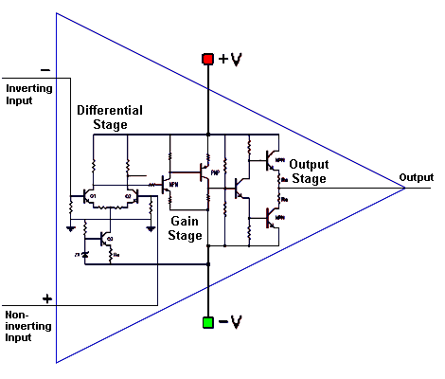
Pengertian
Penguat operasional (bahasa Inggris: operational amplifier) atau yang biasa disebut op-amp merupakan suatu komponen elektronika berupa integrated circuit (IC).
Mempunyai penguatan yang sangat tinggi sehingga, bagian output Op-amp ini biasanya dikendalikan dengan umpan balik negatif (negative feedback).

Slide 3
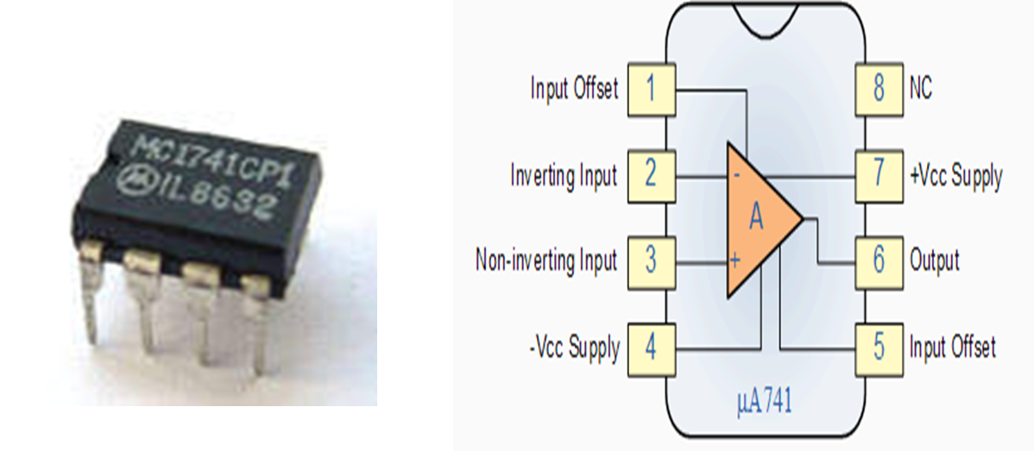
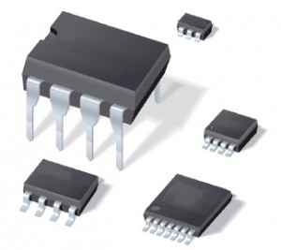
Fungsi dari Op-amp :
Amplifier atau penguat biasa (non-Inverting Amplifier), Inverting Amplifier,
Komputer analog (operasi jumlah, kurang, integrasi, dan diferensiasi),
Pengubah tegangan, osilator, filter dll.

Slide 4
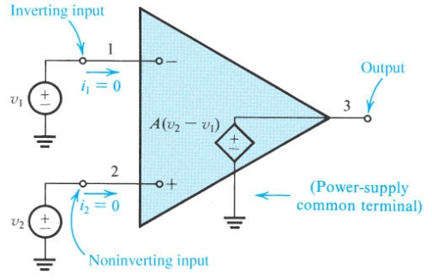
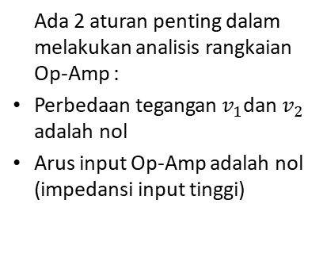
Simbol Op Amp
Ada 2 aturan penting dalam melakukan analisis rangkaian Op-Amp :
Perbedaan tegangan $v_{1}$dan $v_{2}$ adalah nol
Arus input Op-Amp adalah nol (impedansi input tinggi)

Slide 5
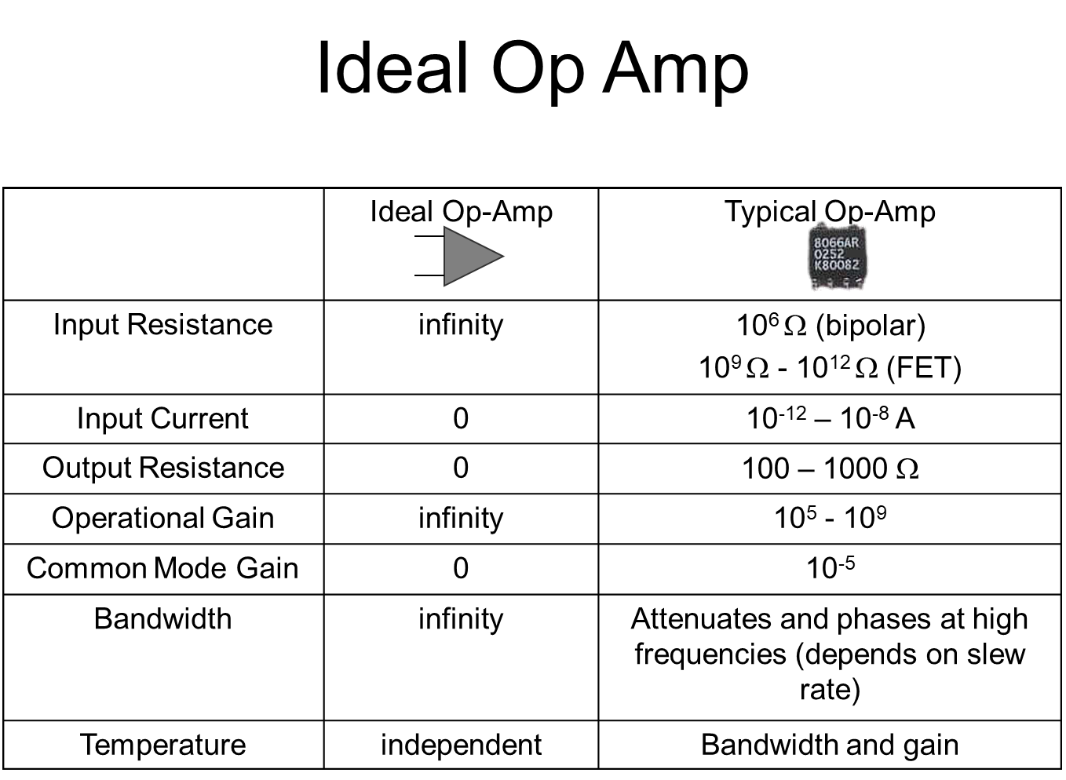

Slide 6
Karakteristik
Parameter | Ideal | LM741 | LF347 | LM318
Open-loop Gain (A_{OL}) | ∞ | 2 . 10⁵ | 10⁵ | 2 . 10⁵
Input Resistance (R_{in}) | ∞ Ω | 2 M Ω | 10¹² Ω | 3 M Ω
Output Resistance (R_{o}) | 0 Ω | 75 Ω | 75 Ω | 75 Ω
Gain Bandwidth Product | ∞ Hz | 1 MHz | 4 MHz | 15 MHz
CMRR | ∞ | 90 dB | 100 dB | 100 dB
common-mode rejection ratio (CMRR) adalah kecenderungan dari perangkat untuk menolak input sinyal sama untuk kedua lead masukan

Slide 7
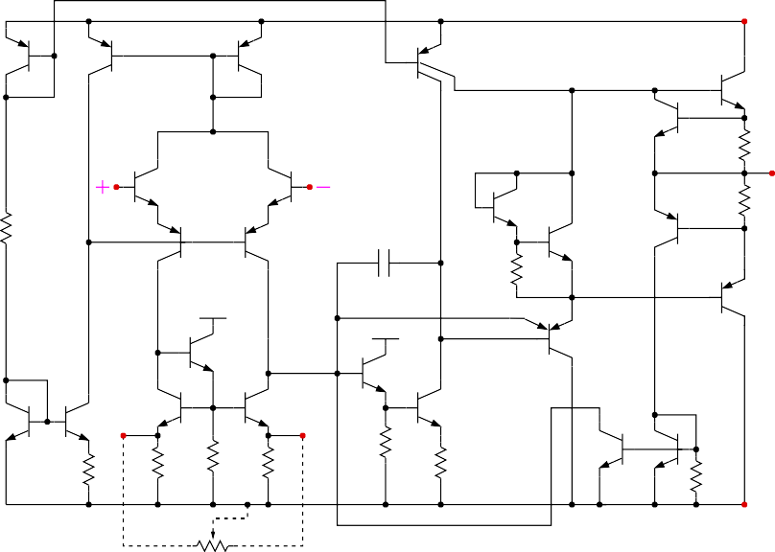
Op-Amp 741
VCC
Q8
Q13
Q14
Q12
Q9
Q15
R6
Symbol
VCC
Q1
Q2
OUT
Q19
R7
R5
CC
Q21
Q18
Q3
Q4
R10
OUT
−V_{EE}
Q23
Q20
Q7
Q16
Q5
Q6
Q17
Q10
Q11
R9
Q22
R4
R8
R1
R3
R2
Q24
−V_{EE}
offset adjust
Notes:
Gambar diatas merupakan rangkaian yang terdapat dalam chip Operational Amp yang terdiri dari komponen transistor dan resistor.

Slide 8

Op-amp: equivalent circuit
OUT
OUT
VCC
R_{o}
V_{i}
V_{o}
V_{i}
V_{o}
OUT
R_{i}
A_{V} V_{i}
A_{V} V_{i}
−V_{EE}
* The external resistances (∼ a few kΩ) are generally much larger than Ro and much smaller than R_{i} → we
can assume R_{i} → ∞, Ro → 0 without significantly affecting the analysis.
* V_{CC} and −V_{EE} (∼ ±5 V to ±15 V ) must be supplied; an op-amp will not work without them! In op-amp circuits, the supply voltages are often not shown explicitly.
Parameter | Ideal Op-Amp | 741
A_{V} R_{i} Ro | ∞ ∞ 0 | 10⁵ (100 dB) 2 MΩ 75 Ω
*
Notes:
Pada gambar kedua adalah merupakan pemodelan dari Op-amp, dimana terdapat tengan Vi yang merupakan selisih tegangan antara Terminal + (Non Inverting/non pembalik) dan Terminal – (Inverting/pembalik).
Ri adalah tahanan dalam Input dan Ro adalah tahanan output dalam kondisi ideal maka Ri adalah open circuit karena mempunyai resistansi yang besar, Sedangkan Ro pd kondisi ideal dianggap short circuit karena nilai resistansi yang kecil
Sumber Arus AvVi dimana Av merupakan penguatan dari opamp pada saat kondisi open circuit yang nilai nya sangat besar
Kondisi idel ini yang akan digunakan untuk Analisa rangkaian.

Slide 9
Op-Amp: equivalent circuit
OUT
OUT
VCC
Ro
Vi
Vo
Vi
Vo
OUT
Ri
AV Vi
AV Vi
−VEE
saturation
linear
saturation
10
Vsat
10
 |  |  |  |  |  | sat | uratio | n
 |  |  |  |  |  | linear
 | satur | ation
5
5
Vo (V)
Vo (V)
0
0
−5
−5
slope = AV
−10
−Vsat
−10
−0.2
−0.1
0
Vi (mV)
0.1
0.2
−5
0
Vi (V)
5
The output voltage Vo is limited to ±Vsat, where Vsat ∼ 1.5 V less than V_{CC} .
For −Vsat < Vo < Vsat, V_{i} = V+ − V− = Vo /A_{V} , which is very small
→ V+ and V− are virtually the same.
Notes:
Tegangan output(Vo) dibatasi di –Vsaturation (-Vsat) sampai dengan +Vsaturation (+Vsat) dimana Vsaturation mendekati 1.5 lebih kecil dari Vcc, contoh jika menggunakan supply +12V dan -12V maka +Vsat= +12V-1.5V =+10.5V dan –Vsat = -12V+1.5V = -10.5V
Ketika –Vsat<Vo<+Vsat maka Vi=V+ - V-=Vo/Av sehingga Vi sangat kecil sekali sehingga secara virtual V+ (tegangan pada terminal + /non inverting) dan V- (tegangan pada terminal - / inverting) sama

Slide 10

Op-amp circuits
10
Vsat
OUT
R_{o}
5
saturation
V_{i}
V_{o}
V_{o} (V)
A_{V} V_{i}
0
linear
R_{i}
−5
saturation
−10
−Vsat
−5
0
V_{i} (V)
5
Broadly, op-amp circuits can be divided into two categories:
  op-amp operating in the linear region
  op-amp operating in the saturation region
Whether an op-amp in a given circuit will operate in linear or saturation region depends on
  input voltage magnitude
  type of feedback (negative or positive)
(We will take a qualitative look at feedback later.)
Notes:
Dari karakteristik Op Amp maka operasi kerja nya dapat dibagi menjadi 2 :
Operasi pada daerah linear dan Operasi daerah saturasi
Rangkaian Op-amp akan berpoerasi pada daerah linear atau saturation tergantung dari :
Tegangan input
Type dari feedback (umpan balik) baik itu positif atau negatif

Slide 11
Op-amp circuits (linear region)
10
Vsat
OUT
R_{o}
5
saturation
V_{i}
V_{o}
V_{o} (V)
A_{V} V_{i}
0
linear
R_{i}
−5
saturation
−10
−Vsat
−5
0
V_{i} (V)
5
In the linear region,
* Vo = A_{V} (V+ − V−), i.e., V+ − V− = Vo /A_{V} , which is very small
→ V+ ≈ V−
* Since R_{i} is typically much larger than other resistances in the circuit, we can assume R_{i} → ∞ .
→ i_{in} ≈ 0
Notes:
Pada daerah liniear :
Diasumsikan V+ (Tegangan Non-Inverting) sama dengan V-(Tegangan Inverting)
Karena Ri nilai nya lebih besar disbanding dengan resistansi yang ada didalam rangkaian , maka kita dapat mengasumsikan Ri tak berhingga (open circuit) / Impedansi Input yang tinggi mengakibatkan Iin (arus input) mendekati 0 atau tidak ada arus Input yang masuk

Slide 12
Op-amp circuits (linear region)
iin
10
Vsat
OUT
VCC
R_{o}
5
saturation
V_{i}
V_{o}
V_{o} (V)
OUT
A_{V} V_{i}
0
linear
R_{i}
−V_{EE}
−5
saturation
−10
−Vsat
−5
0
V_{i} (V)
5
In the linear region,
* Vo = A_{V} (V+ − V−), i.e., V+ − V− = Vo /A_{V} , which is very small
→ V+ ≈ V−
* Since R_{i} is typically much larger than other resistances in the circuit, we can assume R_{i} → ∞ .
→ i_{in} ≈ 0
These two “golden rules” enable us to understand several op-amp circuits.

Slide 13
Op-amp circuits (linear region)
R₂
V_{i}
R₁ i_{i}
V_{o}
R_{L}
Notes:
Ini adalah rangkaian yang bekerja pada daerah liniear, ciri khas rangkaian dapat anda perhatikan terdapat umpan balik (tegangan output ke input Inverting→ umpan balik Negatif) dan Terminal Non Iverting (+) terhubung ke ground dan Vin ke terminal Inverting (-). Rnagkaian ini dinamakan dengan rangkaian Penguat Inverting atau penguat Pembalik.

Slide 14
Op-amp circuits (linear region)
i₁
R₂
V_{i}
R₁ i_{i}
V_{o}
R_{L}
Since V+ ≈ V−, V− ≈ 0 V → i1 = (V_{i} − 0)/R1 = V_{i} /R1 .
(The non-inverting input is at real ground here, and the inverting input is at virtual ground.)
Notes:
Dari Rule yang di jelaskan pada slide sebelum nya: dimana V+ mendekati sama dengan V-, karena V+ terhubung ke ground maka V- pun sama dengan dengan ground (0V). Daapt dikatakan disini bahwa V+ secara real terhubung ke ground dan V- terhubung ke ground secara virtual.
Akibat nya : i1=(Vi-V-)/R1 = (Vi-0)/R1=Vi/R1.

Slide 15
Op-amp circuits (linear region)
i₁
R₂
V_{i}
R₁ i_{i}
V_{o}
R_{L}
Since V+ ≈ V−, V− ≈ 0 V → i1 = (V_{i} − 0)/R1 = V_{i} /R1 .
(The non-inverting input is at real ground here, and the inverting input is at virtual ground.) Since i_{i} (current entering the op-amp) is zero, i1 goes through R2 .
Notes:
Karena Ii=0 (tidak ada arus yang masuk ke terminal V-) maka I1 akan melewati R2

Slide 16
Op-amp circuits (linear region)
i₁
R₂
V_{i}
R₁ i_{i}
V_{o}
R_{L}
Since V+ ≈ V−, V− ≈ 0 V → i1 = (V_{i} − 0)/R1 = V_{i} /R1 .
(The non-inverting input is at real ground here, and the inverting input is at virtual ground.) Since i_{i} (current entering the op-amp) is zero, i1 goes through R2 .
Notes:
Karena Ii=0 (tidak ada arus yang masuk ke terminal V-) maka I1 akan melewati R2

Slide 17
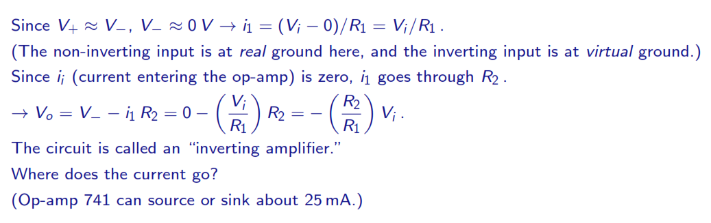
Op-amp circuits (linear region)
i₁
R₂
i₁
R₂
V_{i}
V_{i}
0.1 V
−1 V
R
1
i
V_{o}
R
1
V_{o}
i
R_{L}
R_{L}
Notes:
Jika dilihat pada rangkaian diatas maka dapat dianalisa dengan menggunakan KVL (jumlah tegangan pada rangkaian tertutup sama dengan 0), persamaan nya : -Vo-(I1R2)+V-=0
Sehingga Vo=V- -(I1R2) karena V- adalah virtual ground maka Vo = 0-(Vi/R1)R2 = -(R2/R1)Vi
Tanda ( - ) mengartikan tegangan Output selalu berlawanan fasa dengan Vi, perbadingan -(R2/R1) adalah penguatan yang dapat kita atur sesuai yang dinginkan dengan menentukan nilai R1 dan R2. Sehingga rangkaian ini dinamakan dengan rangkaian penguat pembalik (Inverting Amp Circuit)

Slide 18
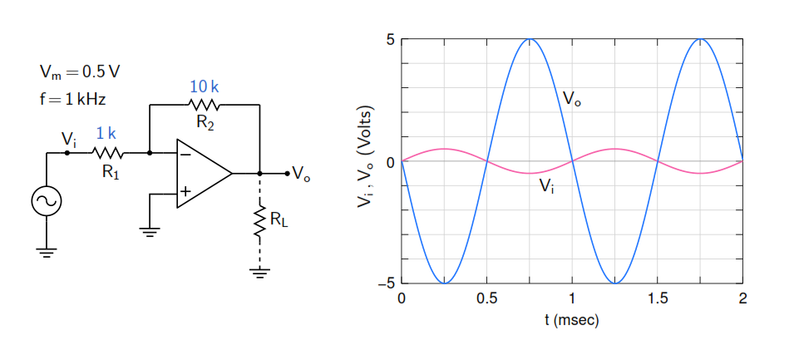
Op-amp circuits: inverting amplifier
* The gain of the inverting amplifier is −R2/R1. It is called the “closed-loop gain” (to distinguish it from
the “open-loop gain” of the op-amp which is ∼ 10⁵).
* The gain can be adjusted simply by changing R1 or R2 !
* For the common-emitter amplifier, on the other hand, the gain −gm (R_{C} ǁ R_{L}) depends on how the BJT is biased (since gm depends on I_{C} ).
(SEQUEL file: ee101 inv amp 1.sqproj)
Notes:
-(R2/R1) dinamakan penguatan rangkaian tertutup, sedangkan pada saaat opamp dengan konvigurasi open loop penguatan dapat mencapai ${10}^{5}$. Ini dapat diartikan kita dapat mengatur penguatan rangkaian dengan mengatur nilai R1 atau R2. sedangakan pada saat open loop kita tidapat dapat mengatur penguatan opamp.
Contoh diatas menunjukkan gelombang Vi sinus (warna pink) dengan Vm 0.5V dan f=1kHz. Ketika Vi = +0.5V maka Vo= -(R2/R1)Vi= -(10K/1K)x 0.5V = -5V, anda perhatikan gelombang Vo berlawanan fasa dengan gelombang input Vi.

Slide 19
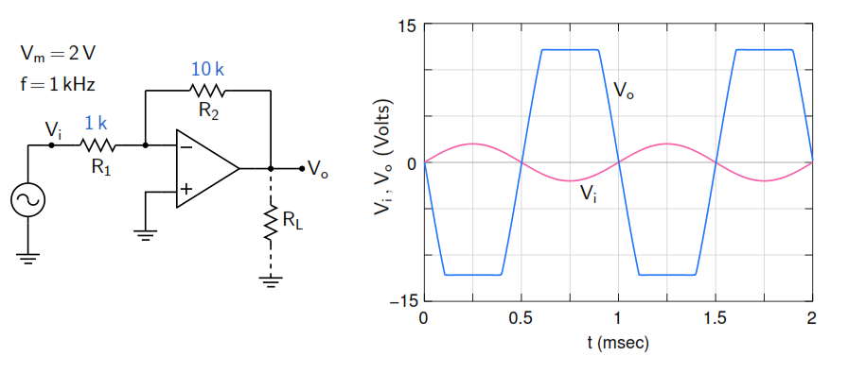
Op-amp circuits: inverting amplifier
The output voltage is limited to ±Vsat.
Vsat is ∼ 1.5 V less than the supply voltage V_{CC} .
Notes:
Pada gamabr gelombang output (warna biru) sinyal terpotong akibat tegangan output sudah melebihi tegangang $±V_{sat}$ coba anda jelaskan kenapa hal ini dapat terjadi?

Slide 20
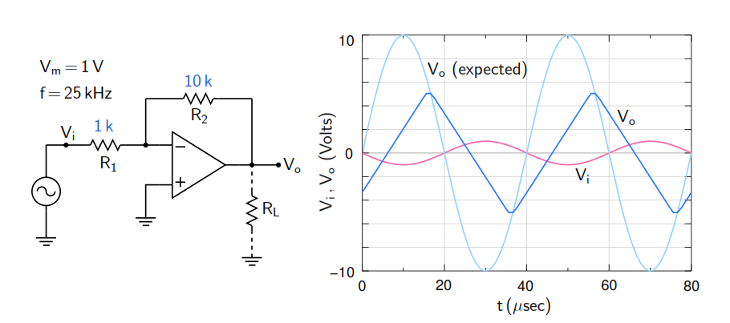
Op-amp circuits: inverting amplifier
If the signal frequency is too high, a practical op-amp cannot keep up with the input due to its “slew rate” limitation.
The slew rate of an op-amp is the maximum rate at which the op-amp output can rise (or fall).
For the 741, the slew rate is 0.5 V /µsec.

Slide 21
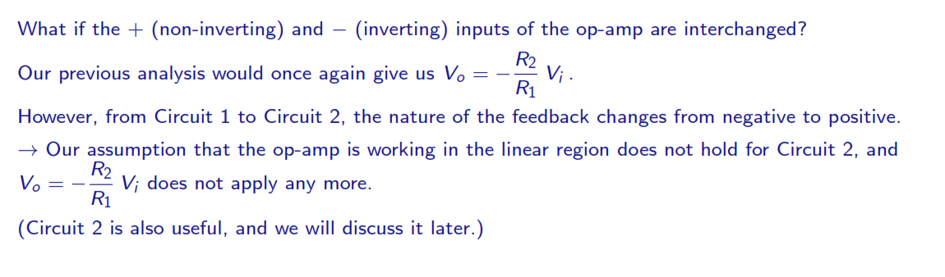
Op-amp circuits: inverting amplifier
R₂
R₂
V_{i}
R₁
V_{o}
V_{i}
R₁
V_{o}
R_{L}
R_{L}
Circuit 1 Circuit 2
Notes:
Apabila rangkaian dirubah dari circuit 1 input pada terminal V- ke circuit 2 dimana input pada V+, maka yng terjadi adalah umpan balik berubah dari negative (output ke terminal V-) menjadi positive (output ke terminal V+) sehingga persamaan $V_{o}=−\frac{R_{2}}{R_{1}} Vi$ tidak dapat di terapkan lagi.

Slide 22
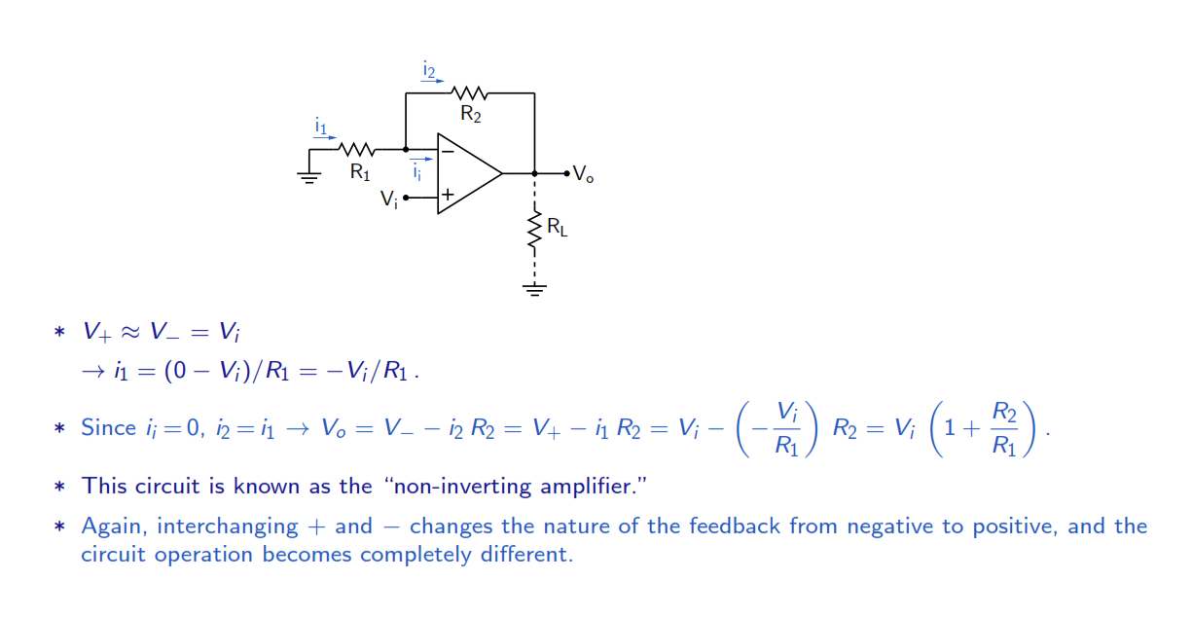
Op-amp circuits (linear region)
Notes:
Pada rangkaian diatas input Vi dihubungkan dengan terminal V+ sedangakan ujung dari R1 dihubungkan dengan ground, seperti diketahui V+ =Vi karena V+ mendekati V- maka V- = Vi juga. Perhatikan pada simpul yang ada pada terminal V- berlaku persamaan KCL (jumlah arus yang masuk sama dengan arus yang keluar) $i_{1}=i_{2}+i_{i}$ karena Ri dari opamp sangat besar, maka $i_{i}$=0 sehingga $i_{1}=i_{2}$
$i_{1}=(0−V_{i})/R_{1}$=$−V_{i}$/R1 dan
$V_{0}=V_{−}−i_{1}R_{2},$ $V_{0}=V_{+}−i_{1}R_{2},$ $V_{o}=V_{i}−\left(−\frac{V_{i}}{R_{1}}\right)R_{2}$ sehingga $V_{o}=\left(1+{R_{2}}/{R_{1}}\right)V_{i}$
Rangkaian diatas dimanakan penguat tidak membalik (non inverting amplifier)

Slide 23
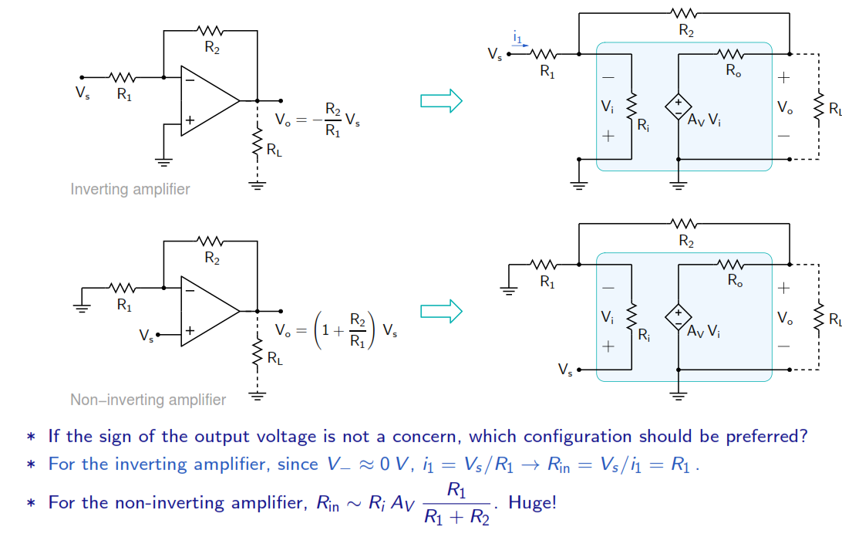
Inverting or non-inverting?

Slide 24
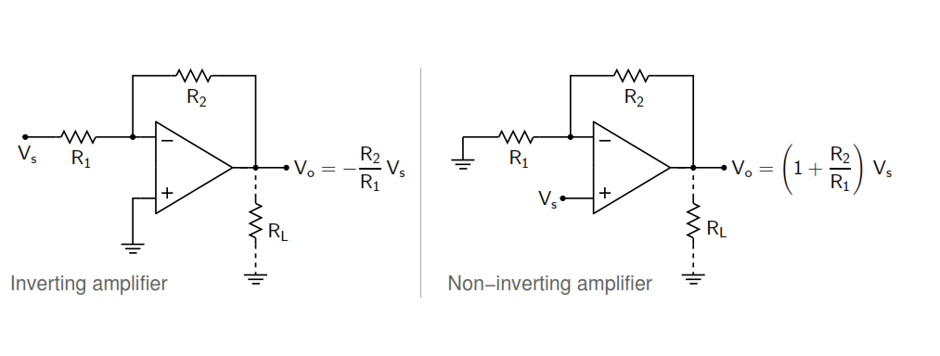
Inverting and non-inverting amplifiers: summary

Slide 25
Non-inverting amplifier
R₂
V_{i}
V_{o}
R₁
V_{o}
V_{i}
R₁
R₂
V_{i}
V_{i}
V_{o}
V_{o}
R₂
R₂
R₁
R₁
Notes:
Anda bias menggambarkan rangakaian penguat non inverting dengan 4 gbr diatas…

Slide 26
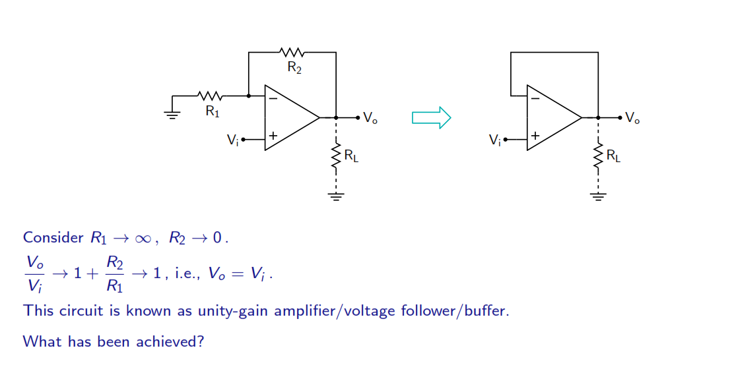
Non-inverting amplifier
Notes:
Apabila pada rangkaian penguat non inverting, R1 menjadi open circuit dan R2 menjadi short circuit sehingga $V_{o}=\left(1+{R_{2}}/{R_{1}}\right)V_{i}$ menjadi $V_{o}=(1)V_{i}$ coba anda jelaskan kenapa?
Rangakaian ini dinamakan dengan rangkaian buffer atau voltage follower

